Slide 1

Apache Ignite
第九組

Slide 2
Abstract
review
Review some basic knowledge of Ignite
node
Whether the data are revised or not when interrupting the inserting process.
SQL
The difference in SQL command speed between ignite and normal SQL

Slide 3
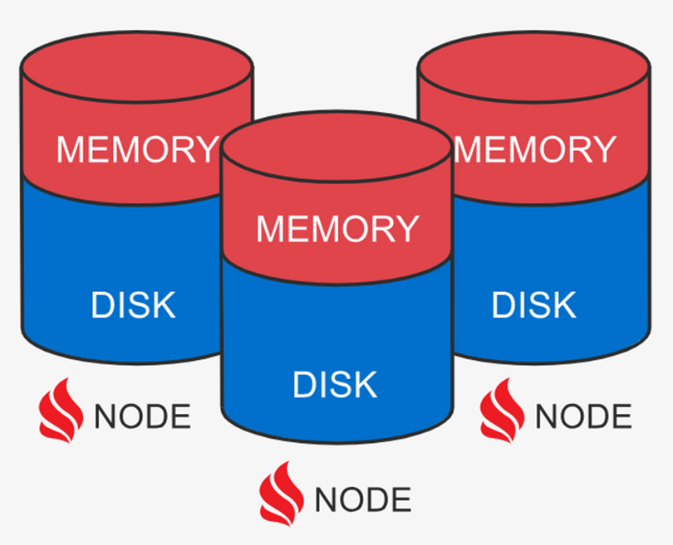
Ignite Concept
Advantage
High performance: Ignite offers in-memory data storage, which significantly increases data processing speed.
SQL Support: Supports: Supports SQL queries, making it easy to integrate with existing systems and perform complex queries.
Transactions: Supports ACID transactions, ensuring reliable and consistent data operations.
What we will do today
Compare the Transactional which have ACID properties with Atomic.
Compare the efficiency with and without Apache Ignite.
Notes:
記憶體資料儲存 (in-memory data storage): Ignite 使用記憶體（而不是傳統的磁碟儲存）來儲存資料。由於記憶體的存取速度比磁碟快得多，
並支援SQL query，可以直接利用sql 指令操作集群中的資料庫
Support ACID，這個部分會在下一頁講述

Slide 4
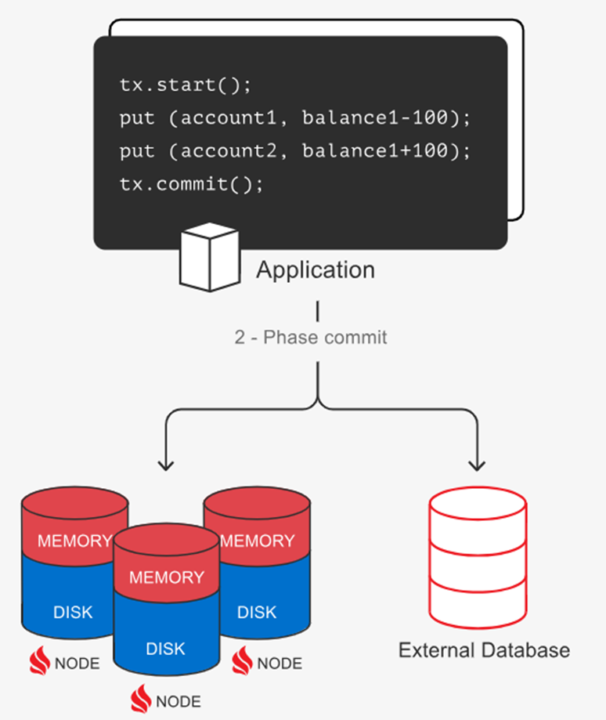
ACID Compliance
Atomicity
Consistency
Isolation
Durability
Notes:
Atomicity: 一個transaction中的所有操作要嘛全部完成，要嘛全部不完成，不會有部分成功的狀況，如果在執行過程中發生錯誤，就會全部被rollback回此transaction尚未執行前的狀態。
Consistency: transaction開始之前和結束之後，資料庫完整性沒有被破壞。(ex. A原本有100元，B原本有0元，A轉帳給B 100元後，整個系統的前總和一定是100元，不會變多或變少。)
Isolation: transaction之間並不會互相干擾，造成交叉執行影響data正確性的狀況(就是race condition)。
Durability: transaction結束後，對data的寫入就是永久的，即使system failure資料也不會遺失。

Slide 5

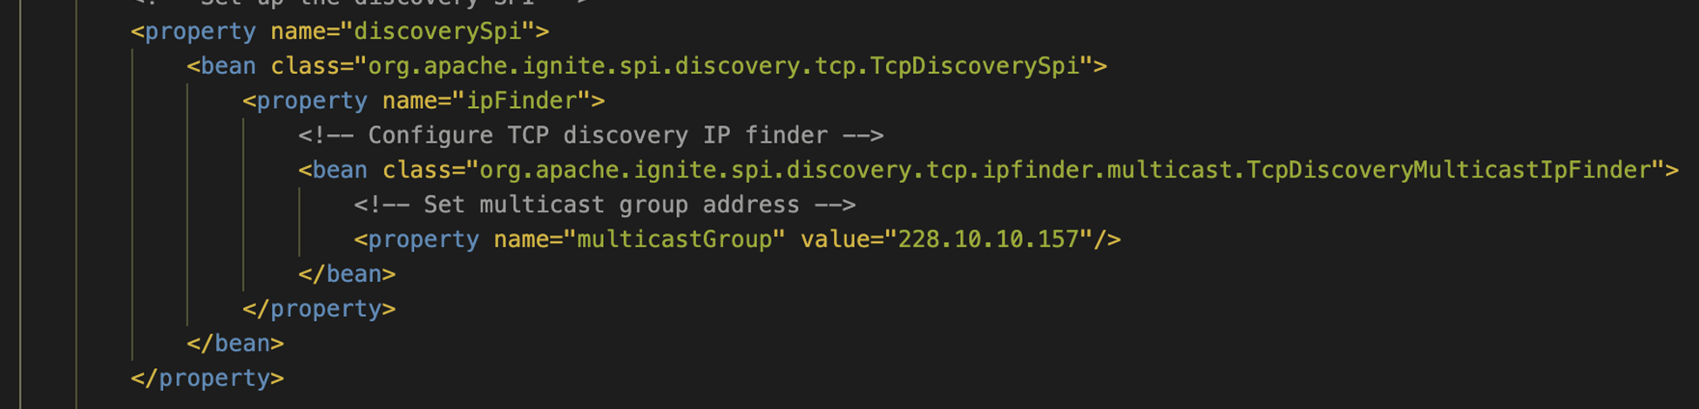
XML Setting
Notes:
discoverySpi: 設定 Ignite 的發現服務提供者 (SPI)。
TcpDiscoverySpi: 使用 TCP 協定進行節點發現。
ipFinder: IP 查找器配置。
TcpDiscoveryMulticastIpFinder: 使用組播位址進行發現。
multicastGroup: 群播位址，用於節點發現。
配置組播位址：
每個節點都配置相同的組播位址，例如："228.10.10.157"。
節點啟動時：
啟動時，節點會向組播位址發送發現請求訊息。
此訊息由所有監聽此組播位址的節點接收。
已存在的節點響應：
已存在節點回應發現請求，告知新節點其在叢集中的資訊。
新節點加入：
新節點接收回應訊息後，與叢集中的節點建立直接的TCP連接，加入叢集。

Slide 6
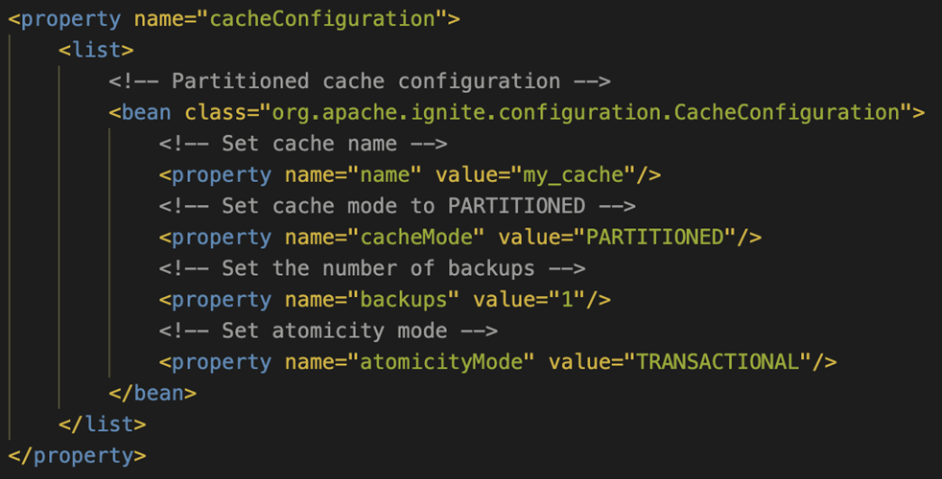
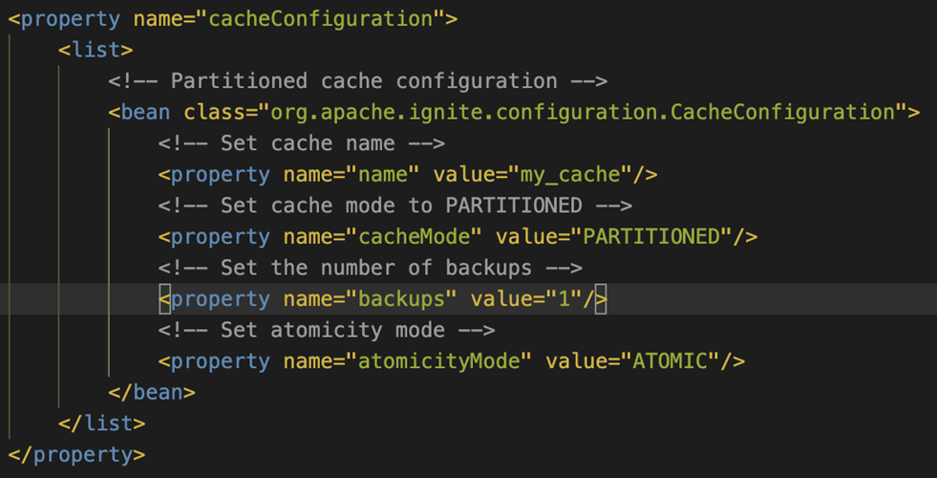
XML Setting(cont’d)
Notes:
Default建立一些cache with TRANSACTIONAL or ATOMIC
T:
一個tx包含全部動作，再tx.commit之後才會更新資料
A:
每個put代表一個動作，put完即更新，再此模式下不可以用transaction來完成動作

Slide 7
Demo
Ignite Demo_TRANSACTIONAL
Ignite Demo_ATOMIC
Notes:
可以看到transactional的速度會比atomic慢很多，主要是因為支援ACID的關係，也需要做日誌記錄（Write-ahead logging）來為了確保資料的持久性和可恢復性，交易系統通常會在操作前記錄日誌。這增加了額外的IO開銷。

Slide 8



Application
Trading system
Shopping order
IoT environment
Notes:
Trading system and shopping order最好是利用transactional的模式來保持資料一致姓，物聯網環境可以利用atomic即時更新資料
在交易系統和購物訂單處理中，資料的一致性和完整性是至關重要的。事務模式確保所有相關操作要全部成功，要全部失敗，從而避免資料不一致的情況。
在物聯網設備中，資料需要即時更新，以反映最新的狀態。原子操作確保單次更新操作的完整性，即每次更新操作都是不可分割的，要么全部完成，要么完全不執行。
交易系統和購物訂單最好使用transactional模式，以確保資料的一致性和完整性。而在物聯網環境中，atomic更新可以提供高效率的即時數據更新，適應設備狀態的快速變化。根據特定的業務需求，選擇合適的模式可以有效提升系統的可靠性和效能。

Slide 9
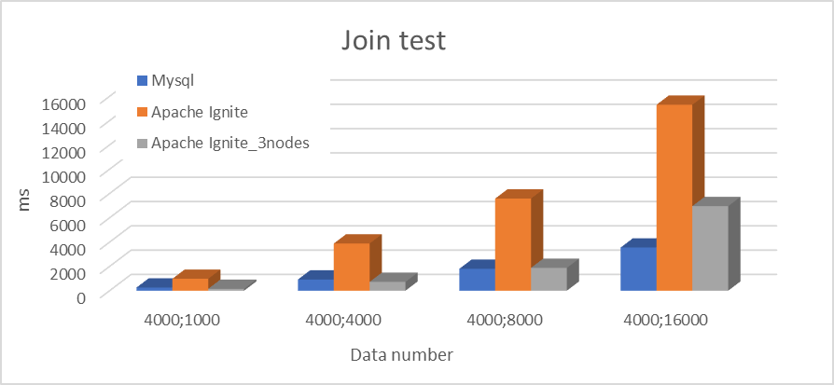
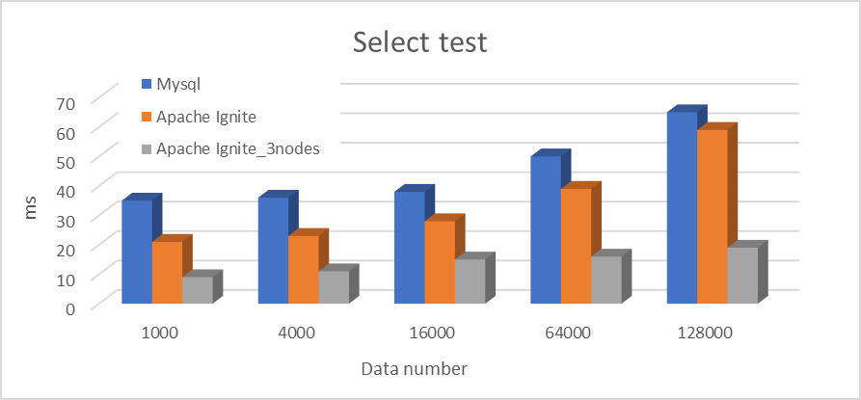

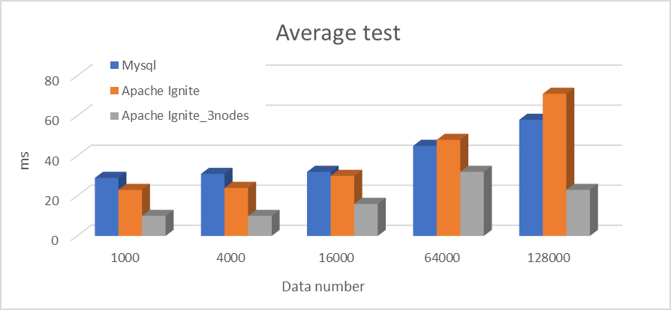
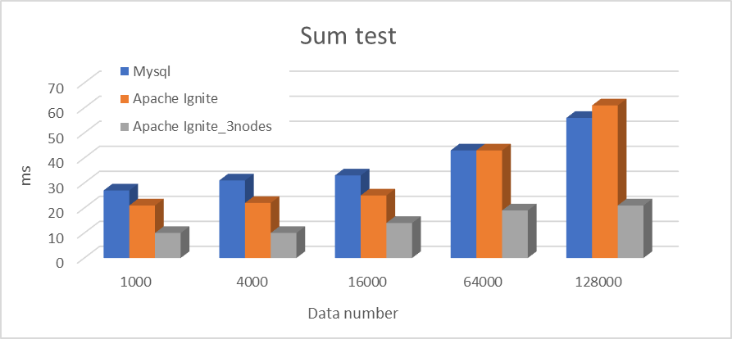
compare
Notes:
在分散式系統中，節點數量的增加會對不同類型的操作產生不同的影響。你們在測試中發現，隨著節點數量的增加，查詢操作（如select、average、sum 和join）的效能有所提高，而寫入操作（如insert 和update）以及排序操作的效能有所下降
發現只有存(read)的操作時，速度會隨著節點變多而變快，主要因為各節點只要負責本身的資料，在本地做運算後最後再結合達到平行運算，所以可以變得更快

Slide 10
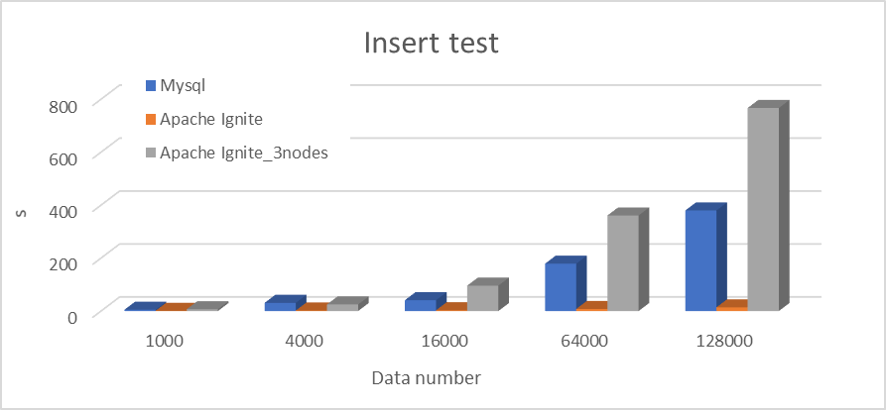
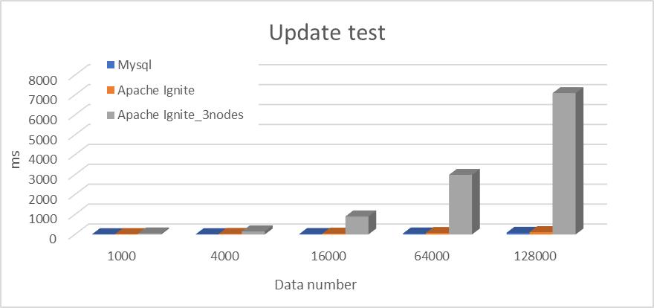
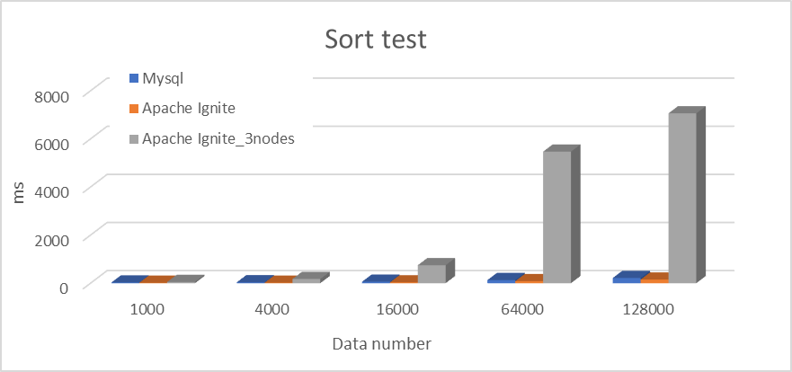
compare
Notes:
而在有涉及寫入的操作，因為要先查找資料再哪個節點並再更新資料，同時因為有設置backup node，所以同時會有兩份資料需要去更新，所以時間上來看都會超過MySQL跟一個節點的狀況
排序操作變慢的原因:
在分散式環境中，排序操作需要對全域資料進行排序。這需要從多個節點收集數據，進行合併排序，這比在單一節點上排序更複雜。
資料傳輸：
為了完成全域排序，需要將分佈在不同節點上的資料傳輸到一個節點或進行分散式合併。這增加了資料傳輸的開銷。

Slide 11

工作分配 | node、簡報
林浩鉦 | node、報告
黃賀軍 | node
陳侑謙 | node、簡報
張語軒 | node
林婕 | SQL
郭迺安 | SQL
張智翔 | 報告

